Slide 1
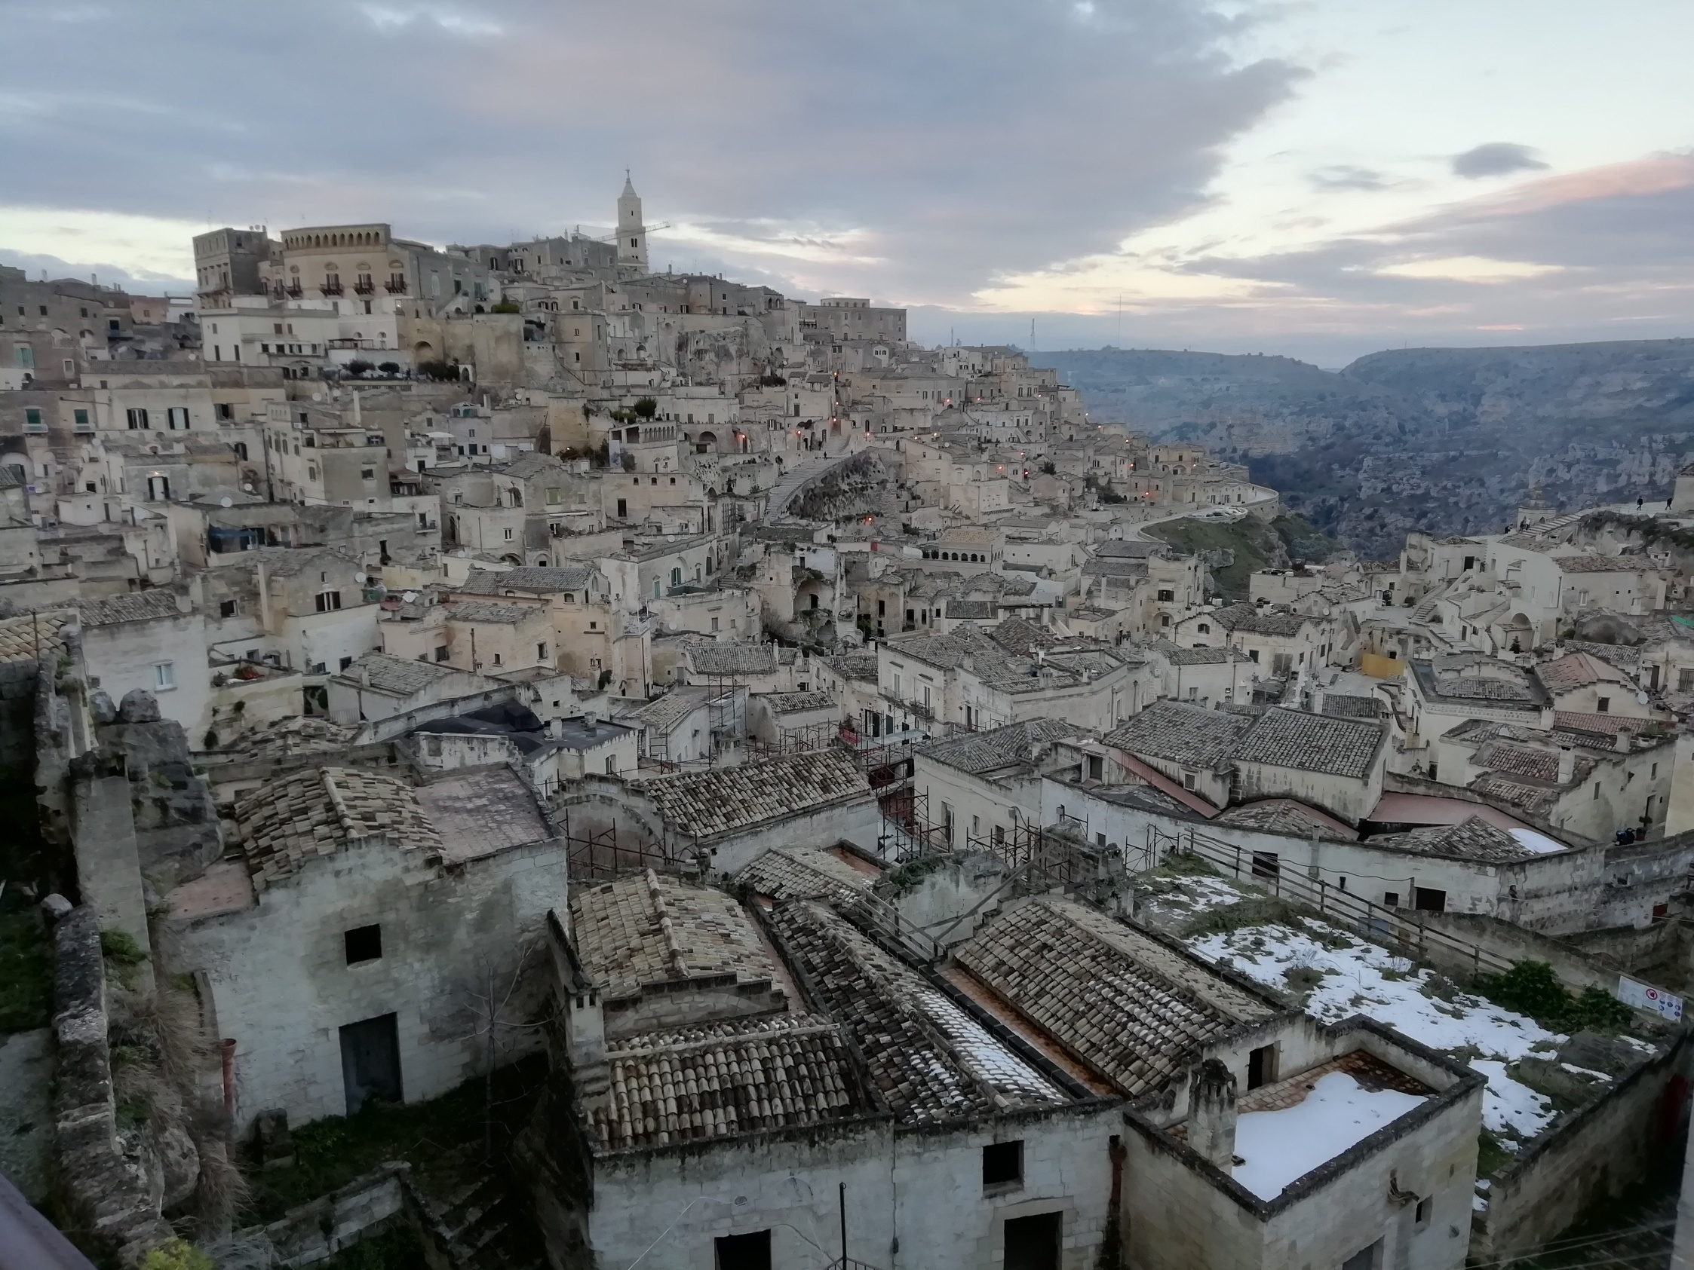

Slide 4
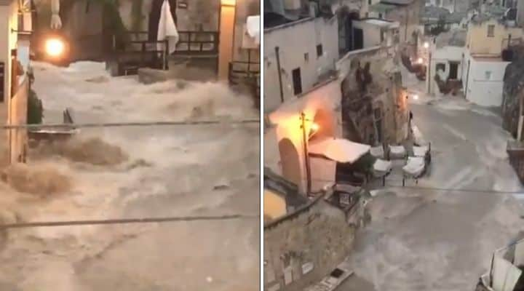

Slide 21
Il Presidente Tacopina oggi in Piazza San Marco.
Un presidente unico, per una città unica al mondo #AcquaAlta# #ArancioNeroVerde#

Slide 23
L’Italia in 300 immagini,
Touring Club Italiano,
Milano 1956

Slide 31
Carlo Levi, Lucania ‘61. Matera, Museo Nazionale di Palazzo Lanfranchi

